Slide 1
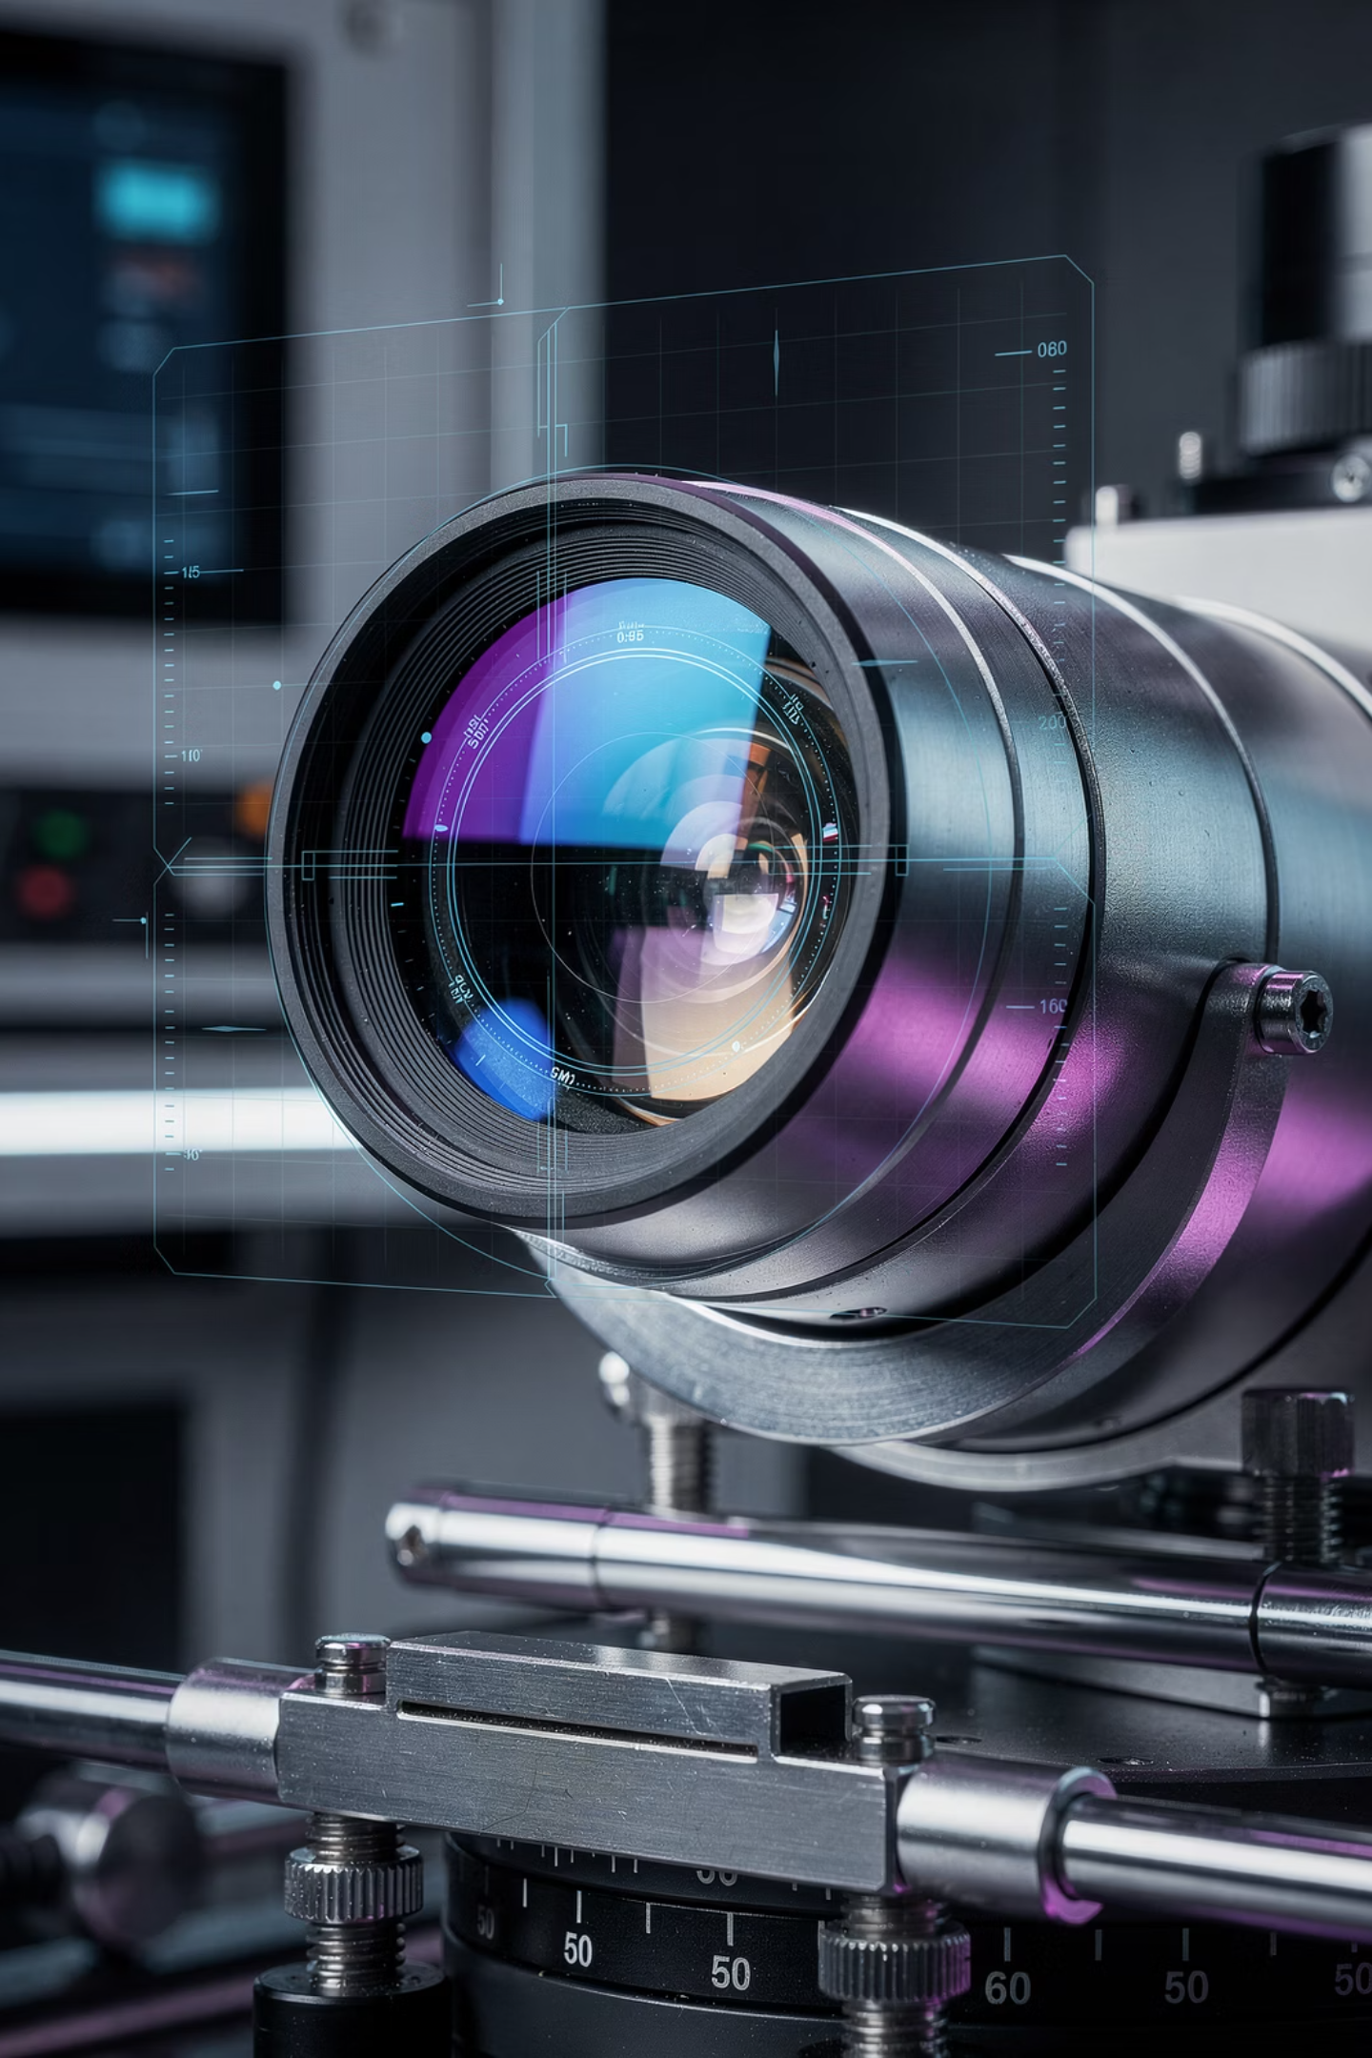
Програмна система контролю якості виробництва лінз за зображенням їх поверхні
Комплексний курсовий проєкт
Студент:
Жилєнков Андрій Олександрович
Група: ПЗПІ-23-5
Науковий керівник:
доц., к.т.н. Работягов Андрій Валентинович
2026
COMPUTER VISION
INDUSTRY 4.0
OPENCV · PYTHON · PYSIDE6
1

Slide 2
Аналіз предметної галузі
Актуальність та роль лінз у технологіях
Складність ручного контролю
Сучасне виробництво вимагає надзвичайно високої точності та стабільного контролю якості. Особливо це критично у сфері оптичних виробів: навіть мікродефекти поверхні лінзи суттєво впливають на якість зображення, точність фокусування та оптичні спотворення кінцевого пристрою.
Оптичні лінзи є ключовими компонентами широкого спектру сучасних технологій:
Прозора поверхня лінзи створює відблиски та паразитні відбиття. Мікродефекти надзвичайно складно виявити візуально. Ручний контроль залежить від досвіду оператора, рівня втоми та умов освітлення — що призводить до низької стабільності результатів при великих обсягах виробництва.
Перехід до автоматизації
Комп'ютерний зір та цифрова обробка зображень дозволяють усунути людський фактор. Переваги автоматизованих систем:
Фото- та відеотехніка, смартфони та камери спостереження
Медичні прилади та діагностичне обладнання
Мікроскопи, телескопи та наукові інструменти
Лазерні системи та промислові установки
Стабільність та повторюваність аналізу
Висока швидкість обробки (тисячі виробів/день)
Безперервна робота в режимі 24/7
Мінімізація людського фактора
Проблема дефектів оптичних поверхонь
Основні типи дефектів, що виявляються на поверхні лінз: подряпини, тріщини, сколи, потертості, мікродефекти. Навіть незначні пошкодження здатні погіршити оптичні характеристики виробу, викликати спотворення зображення та знизити загальну якість продукції до неприйнятного рівня.
Вимоги Industry 4.0
Сучасні виробничі системи вимагають: роботи в реальному часі, автоматичного виявлення та класифікації дефектів, сегментації об'єкта, формування звітності та повної інтеграції у виробничі процеси.
2

Slide 3

Проблеми предметної галузі та аналіз аналогів
Проблеми існуючих методів контролю
Аналіз існуючих програмних рішень
Людський фактор
Складність виявлення мікродефектів
Промислові системи CV
AI / Deep Learning системи
Ручний контроль — основний метод на більшості підприємств. Висока суб'єктивність, втома оператора, помилки при тривалій роботі знижують стабільність результатів.
Cognex — висока точність, промисловий рівень, але дуже висока вартість
Keyence — прості готові рішення, обмежена гнучкість налаштувань
Omron — інтеграція з виробництвом, складна конфігурація
Basler — орієнтація на камери, потребує власної логіки
Висока точність у складних задачах
Виявляють нетипові дефекти
Потребують великих датасетів, обчислювальних ресурсів
Складні у впровадженні для малих підприємств
Подряпини, тріщини, плями важко виявити через відблиски та нерівномірне освітлення оптичних поверхонь. Точність залежить від досвіду інспектора.
Низька продуктивність
Відсутність аналітики
При масовому виробництві (тисячі виробів/день) ручний контроль стає вузьким місцем. Відсутній безперервний 24/7 режим та автоматичне сортування «придатні / браковані».
Немає системного збереження результатів, аналітики браку, звітності. Висока ціна помилки контролю тягне фінансові та технічні наслідки.
🧩 Бібліотеки CV (OpenCV)
Потужний інструмент для обробки зображень
Дає алгоритми фільтрації, контурів, геометрії
Не є готовою системою контролю якості
Потребує розробки інтерфейсу та бізнес-логіки
Висновок: Існуючі рішення орієнтовані або на великі підприємства, або потребують складної розробки. Відсутні доступні, прості та гнучкі системи для малих і середніх виробництв на основі комп'ютерного зору.
3

Slide 4

Постановка задачі
Актуальність задачі
Постановка задачі — необхідно розробити систему, яка:
Контроль якості оптичних лінз є критично важливим у сучасній промисловості. Навіть мікродефекти — подряпини, тріщини, сколи — суттєво впливають на якість оптики. Ручний контроль є ненадійним через людський фактор, а існуючі автоматизовані системи не відповідають вимогам малих і середніх виробництв за критеріями доступності та гнучкості.
Обробка зображень
Завантаження PNG, JPG, BMP; попередня обробка (фільтрація, grayscale, CLAHE); визначення меж лінзи; аналіз геометрії об'єкта.
Основна проблема
Існуючі методи контролю якості є повільними, залежними від оператора та недостатньо точними для виявлення мікродефектів. Складно автоматично виявляти подряпини, локальні неоднорідності поверхні в умовах відблисків і змінного освітлення. Відсутня доступна універсальна система для малих і середніх виробництв.
Виявлення та класифікація дефектів
Автоматичне виявлення подряпин, плям, артефактів; класифікація стану лінзи (придатна / дефектна); підрахунок кількості дефектів; наочна візуалізація результатів.
Мета: розробити програмну систему автоматизованого аналізу зображень лінз із повним циклом обробки, класифікації та звітності.
Автоматизація моніторингу
Ручний та автоматичний режими роботи; моніторинг директорії incoming; автоматична обробка нових файлів; сортування у папки good / defects.
Звітність
Формування PDF-звітів; зображення, статистика та технічні дані; збереження та архівування історії результатів аналізу.
4

Slide 5


Архітектура програмного забезпечення
Система побудована за модульним принципом: кожен компонент виконує окрему функцію, обмін даними здійснюється через уніфіковані структури результатів. Архітектура забезпечує масштабованість, простоту підтримки та можливість розширення функціоналу.
GUI
Обробка зображень
Монітор папки
Генератор PDF
Файлова утиліта
GUI (PySide6)
Image Processing
Взаємодія з оператором, відображення результатів, керування режимами роботи системи.
Попередня обробка зображень, виявлення лінзи та її меж, детекція дефектів, формування результату.
Folder Monitor
Report Generator
Відстеження папки incoming, автоматичний запуск аналізу, фоновий режим (QThread, 24/7).
Формування PDF-звітів: зображення, статистика дефектів, час і дата перевірки.
5
Архітектурний принцип: Модульна архітектура забезпечує стабільну та масштабовану роботу системи автоматичного контролю якості. Обробка зображень, UI та файлова система є повністю незалежними компонентами.

Slide 6

UML проєктування програмного забезпечення
UML використано для формалізації поведінки та структури системи автоматизованого контролю якості лінз, включаючи взаємодію користувача з GUI та внутрішніх модулів між собою.
Use Case Diagram
Sequence Diagram
Class Diagram
Актор: Користувач (Оператор)
Сценарій 1 — Одинична обробка:
MainWindow — координує всю систему: завантаження, запуск моніторингу, оновлення UI, виклик звітів
ImageProcessor — попередня обробка, виявлення лінзи, аналіз дефектів, класифікація
FolderMonitor — моніторинг incoming, QThread, автозапуск аналізу
ReportGenerator — PDF з зображеннями, статистикою, метаданими
ImageConverter / Utils — конвертація зображень, підготовка даних для UI
Завантажити зображення лінзи
Запустити / зупинити автоматичний моніторинг
Переглянути результати аналізу в GUI
Згенерувати PDF-звіт
Користувач обирає файл → GUI передає шлях
ImageProcessor: завантаження → аналіз → детекція
Результат повертається у GUI: зображення, кількість дефектів, статус
Підсистеми: Модуль обробки зображень, Модуль моніторингу директорій, Модуль генерації PDF. Система підтримує ручний та автоматичний режими аналізу.
Сценарій 2 — Автомоніторинг: FolderMonitor перевіряє incoming → новий файл → запускає аналіз → класифікація → переміщення (good/defect) → GUI оновлюється через сигнали (image_processed, status_changed). Обробка у QThread, GUI не блокується.
Архітектурний принцип: розділення відповідальностей (Separation of Concerns), незалежність обробки, UI та файлової системи.
UML-діаграми відображають повну архітектуру системи: сценарії взаємодії користувача, послідовність обробки даних та структуру основних програмних компонентів.
6

Slide 7

Алгоритми обробки зображень
Вхідне зображення
Grayscale + CLAHE
Виявлення межі
Бінарна маска
1. Попередня обробка зображення
4. Маска аналізу (ROI)
Завантаження (PNG, JPG, BMP) → перетворення у grayscale → зменшення шумів (Gaussian Blur) → підвищення контрасту за допомогою CLAHE (Contrast Limited Adaptive Histogram Equalization). Результат: покращена видимість мікродефектів, стабілізація освітлення.
Створюється бінарна маска лінзи та додаткова inner mask — безпечна зона аналізу. Краї лінзи виключаються через високу концентрацію артефактів відбиття.
5. Детекція дефектів поверхні
2. Виявлення меж лінзи
Pipeline: нормалізація фону (Gaussian Blur + різниця з оригіналом) → виділення дрібних структур → Canny Edge Detector → морфологічні операції → HoughLinesP для виявлення лінійних дефектів (подряпин). Виконується фільтрація дублікатів ліній.
Власний алгоритм радіального аналізу від центру зображення: сканування по багатьох променях (0–360°), пошук максимального градієнту яскравості на кожному промені. Не використовується стандартний Hough Circle — алгоритм стійкий до нерівномірного освітлення та шумів.
6. Підвищення точності
7
3. Геометрична модель лінзи
CLAHE підсилює локальний контраст; інверсія зображення (negative mode) покращує видимість слабких подряпин. Комбінований підхід підвищує загальну точність детекції дефектів.
Фільтрація аномальних точок межі → побудова еліпсу, що апроксимує форму лінзи. Враховує нахил камери, перспективні спотворення та неідеальну форму об'єкта.

Slide 8
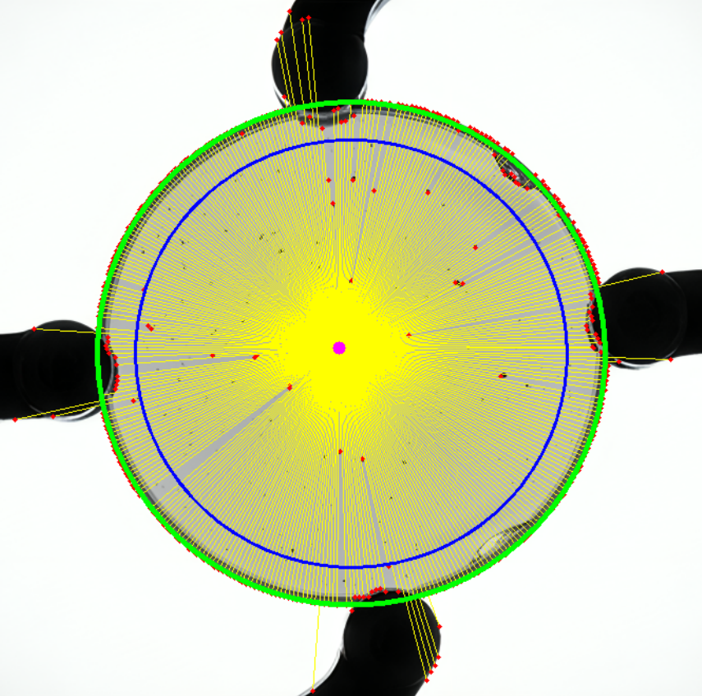

Математична модель виявлення меж лінзи
1. Пошук граничних точок
Алгоритм виконує сканування зображення від центру до периферії по множині променів та визначає точки максимального перепаду яскравості.
G — градієнт яскравості;
I(r) — інтенсивність поточного пікселя;
I(r−1) — інтенсивність попереднього пікселя.
2. Усунення шумових точок
Формула відстані точки до центра:
dᵢ — радіальна відстань точки;
(cₓ, cᵧ) — координати центра;
(xᵢ, yᵢ) — координати точки контуру.
Медіанний радіус:
8
Точки, які суттєво відхиляються від медіанного радіуса, виключаються з подальшого аналізу.
Результат алгоритму: визначення геометричних параметрів лінзи та формування області подальшого аналізу дефектів.

Slide 9
Засоби розробки
Всі засоби розробки обрані з урахуванням вимог до автоматизованої системи комп'ютерного зору, обробки зображень у реальному часі та побудови desktop-застосунку промислового рівня.
Python — мова програмування
OpenCV + NumPy — комп'ютерний зір
PySide6 (Qt for Python) — графічний інтерфейс
Основна мова розробки всієї системи. Використовується для реалізації алгоритмів комп'ютерного зору, обробки зображень, автоматизації та UI-логіки. Переваги: проста, велика екосистема бібліотек, висока швидкість розробки, підтримка наукових обчислень.
OpenCV — основний інструмент для аналізу зображень: фільтрація, перетворення кольорів, детекція контурів, Canny, HoughLinesP. NumPy — робота з масивами пікселів, математичні операції. Разом реалізують весь pipeline обробки лінз від завантаження до виявлення дефектів.
Створення desktop GUI-застосунку: багатовкладковий інтерфейс для відображення етапів обробки, сигнали/слоти для взаємодії потоків (моніторинг + UI). Переваги: сучасний вигляд, стабільність, підтримка складних інтерактивних систем.
ReportLab — генерація PDF-звітів
OS / pathlib / Threading / Math
OS / pathlib — робота з файловою системою, моніторинг директорій (incoming, processed, defects). QThread / Threading — реалізація фонової обробки без блокування UI. Math — геометричні обчислення (радіуси, кути, параметри еліпсів).
Автоматичне формування документації результатів аналізу. Включає зображення етапів обробки, статистику дефектів, дату, час та статус перевірки. Забезпечує повну звітність без участі оператора.
9

Slide 10

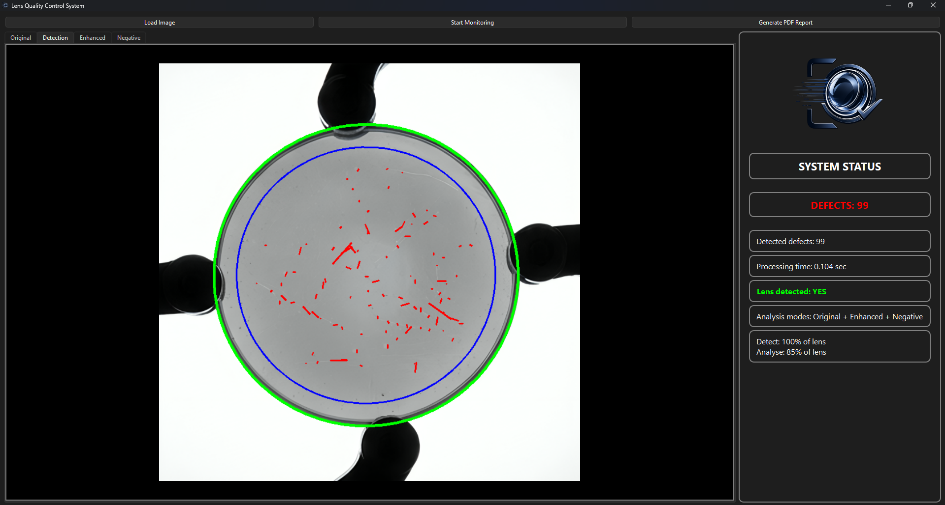
Інтерфейс та фрагменти коду програми
Графічний інтерфейс системи
Фрагменти коду — реалізація алгоритмів
Інтерфейс реалізовано на PySide6 (Qt Framework). Одновіконна архітектура забезпечує зручність оператора та мінімум дій для виконання аналізу.
Unicode-safe завантаження зображення:
@staticmethod
def load_image_unicode(image_path):
data = np.fromfile(image_path, dtype=np.uint8)
return cv2.imdecode(data, cv2.IMREAD_COLOR)
Панель керування
Вкладки результатів
Завантаження зображення, старт/стоп моніторингу, генерація PDF-звіту — в один клік.
Відображення: оригіналу, grayscale-покращення, негативного зображення, результату детекції дефектів.
Панель статусу
Забезпечує коректне завантаження зображень із підтримкою кириличних шляхів та нестандартних символів у файловій системі.
Покращення контрасту (CLAHE):
Індикація стану аналізу: кількість дефектів, час обробки, статус OK / DEFECT.
Система працює в реальному часі. Автоматизація без участі оператора — ключова перевага реалізованого рішення.
@staticmethod
def enhance_contrast(gray):
clahe = cv2.createCLAHE(
clipLimit=3.0,
tileGridSize=(8, 8)
)
return clahe.apply(gray)
Адаптивне підсилення контрасту для покращення видимості мікродефектів поверхні лінзи.
Радіальний аналіз — визначення меж лінзи:
for angle in np.linspace(0, 2*np.pi, RAY_COUNT):
for r in range(20, max_radius):
gradient = abs(value - prev)
if gradient > EDGE_THRESHOLD:
points.append(best_point)
10
Сканування по променях 0–360° для виявлення меж лінзи та аномалій поверхні за градієнтом яскравості.

Slide 11
Результати тестування системи
Проведено тестування програмної системи на наборі із 12 зображень оптичних лінз. Для кожного зразка визначалась наявність лінзи, кількість виявлених дефектів, час виконання аналізу та підсумковий результат класифікації.
Зображення
Лінза виявлена
Кількість дефектів
Час обробки, с
Результат класифікації
lens 1
Так
32
0.105
Дефектна
lens 2
Так
0
0.094
Придатна
lens 3
Так
0
0.093
Придатна
lens 4
Так
65
0.075
Дефектна
lens 5
Так
1
0.065
Дефектна
lens 6
Так
4
0.072
Дефектна
lens 7
Так
73
0.080
Дефектна
lens 8
Так
99
0.093
Дефектна
lens 9
Так
45
0.061
Дефектна
lens 10
Так
0
0.054
Придатна
lens 11
Так
23
0.056
Дефектна
lens 12
Так
66
0.069
Дефектна
Основні результати
Успішне виявлення лінзи у 100% тестових зображень.
Середній час обробки одного зображення ≈ 0,076 с.
Виявлено 408 дефектів на тестовому наборі.
Автоматична класифікація виконана для всіх зображень.
Система демонструє стабільну роботу в режимі реального часу.
11

Slide 12
Аналіз результатів
Загальний результат
Технічні результати алгоритму
Створено програмну систему автоматизованого контролю якості лінз
Реалізовано повний цикл: завантаження → обробка → аналіз → класифікація
Система працює у ручному та автоматичному режимах
Забезпечено безперервний моніторинг директорії (24/7)
Автоматичне сортування у папки: defects / processed
Стабільне виявлення меж лінзи (еліптична апроксимація)
Детекція дефектів: подряпини, плями, локальні аномалії
Застосовано: CLAHE, Canny, Gaussian Blur, HoughLinesP
Фільтрація дублюючих дефектів, зменшення хибних спрацювань
Стійкість до шуму та змінних умов освітлення
Функціональні результати
Практична цінність
Завантаження PNG, JPG, JPEG, BMP
Автоматичний аналіз нових файлів у директорії
Формування PDF-звітів з результатами аналізу
Відображення оригіналу, оброблених зображень та результатів детекції
Індикація статусу: OK / DEFECT у режимі реального часу
Підходить для промислового контролю якості малих і середніх виробництв
Зменшує вплив людського фактора, підвищує швидкість перевірки
Безперервна робота 24/7 без участі оператора
Потенціал розширення: AI/ML моделі, відеопотоки, база даних результатів
12

Slide 13

Висновки
1
Досягнення мети роботи
1
Основні результати
Повністю реалізовано програмну систему автоматизованого контролю якості оптичних лінз. Система виконує аналіз зображень без участі оператора. Мету автоматизації первинного контролю якості досягнуто.
Створено стабільну систему аналізу зображень у реальному часі. Зменшено вплив людського фактора. Забезпечено автоматичне сортування та наочну візуалізацію результатів для оператора.
2
Реалізований функціонал
2
Практична цінність
Завантаження та обробка PNG/JPG/BMP; виявлення лінзи та побудова геометричної моделі; детекція дефектів (подряпини, плями, аномалії); класифікація «придатний / дефектний»; автомоніторинг 24/7; формування PDF-звітів.
Система придатна для виробничих підприємств, лабораторій контролю якості та навчальних цілей. Може бути інтегрована у автоматизовані виробничі лінії Industry 4.0, знижує витрати на ручний контроль.
3
Перспективи розвитку
3
Технології та методи
Впровадження машинного навчання для класифікації дефектів; інтеграція з промисловими камерами та відеопотоком; розширення бази даних результатів; оптимізація для масштабованих виробничих систем.
Python, OpenCV, NumPy — обробка зображень та комп'ютерний зір; CLAHE, Canny, HoughLinesP — детекція; еліптична апроксимація — геометрія; PySide6 — GUI; ReportLab — звітність.
Підсумок: Програмна система повністю відповідає поставленим вимогам і може бути використана як основа для промислового рішення автоматизованого контролю якості оптичних виробів.
13

